Slide 1
Goal-Based Agents
Pathfinding
Kelompok 6
Gevin Hamdani / C14180219
Devon Febrian Theixar / C14180209
Mingky Cahyadi / C14190157
Frendy Hariyono / C14170108

Slide 2
Pathfinding Problem
States : Current location of the agent
Goal test : Current location == Destination
Actions : Move to another nearby location
Transition model : Moving will result in change of location
Initial state : Any
Path cost : Monetary cost / Distance / Time

Slide 3
Uninformed Search
Algoritma yang tidak memberikan informasi tentang permasalahan yang ada, hanya sebatas definisi dari algoritma tersebut.
Uninformed Search sering disebut juga dengan Blind Search. Istilah tersebut menggambarkan bahwa teknik pencarian ini tidak memiliki informasi tambahan mengenai kondisi diluar dari yang disediakan oleh definisi masalah. Yang dilakukan oleh algoritma ini adalah melakukan generate dari successor dan membedakan goal state dari non-goal state. Pencarian dilakukan berdasarkan pada urutan mana saja node yang hendak di-expand.

Slide 4
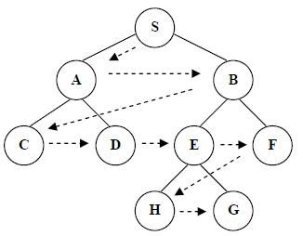
Breadth First Search (BFS)
Pencarian dengan Breadth First Search menggunakan teknik dimana langkah pertamanya adalah root node diekspansi, setelah itu dilanjutkan semua successor dari root node juga di-expand. Hal ini terus dilakukan berulang-ulang hingga leaf (node pada level paling bawah yang sudah tidak mempunyai successor lagi)

Slide 5
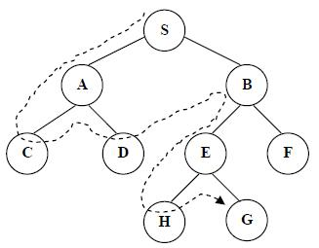
Depth First Search (DFS)
Teknik pencarian dengan Depth First Search adalah dengan melakukan ekspansi menuju node yang paling dalam pada tree. Node paling dalam dicirikan dengan tidak adanya successor dari node itu. Setelah node itu selesai diekspansi, maka node tersebut akan ditinggalkan, dan dilakukan ke node paling dalam lainnya yang masih memiliki successor yang belum diekspansi.

Slide 6
Informed Search
Informed Search sering disebut juga dengan Heuristic Search. Pencarian dengan algoritma ini menggunakan knowledge yang spesifik kepada permasalahan yang dihadapi disamping dari definisi masalahnya itu sendiri. Metode ini mampu menemukan solusi secara lebih efisien daripada yang bisa dilakukan pada metode uninformed strategy.

Slide 7
Greedy Best First Search
Metode pencarian ini melakukan ekspansi node yang memiliki jarak terdekat dengan goal. Namun, ekspansi yang dilakukan pada metode ini menggunakan evaluasi node hanya dengan melihat kepada fungsi heuristiknya. Dengan kata lain, yang dibandingkan untuk penentuan ekspansi node adalah nilai estimasi/prediksinya saja.
f(n) = h(n)

Slide 8
A* Search
Bentuk dari Best First Search yang paling dikenal adalah algoritma pencarian A* (dibaca dengan “A-star”). Sedikit berbeda dengan Greedy yang hanya melihat kepada nilai h(n), pencarian dengan A* melihat kepada kombinasi nilai dari pathnya yaitu g(n) dengan nilai estimasi yaitu h(n).
f(n) = g(n) + h(n)

Slide 9
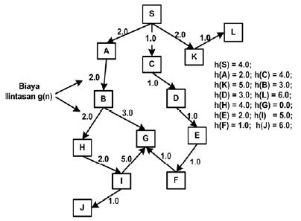
Uninformed and Informed Search Exercise
Apabila diberikan kondisi tree seperti gambar dibawah ini, dimana biaya lintasan (path), dan nilai prediksi/estimasi diberikan, maka kita dapat melakukan simulasi proses ekspansi node untuk algoritma Uniform Cost Search, Greedy Best First Search, dan A* Search.

Slide 10
Uniform Cost Search
Proses ekspansi pada Uniform Cost Search dihitung berdasarkan nilai lintasan g(n) sehingga proses akan berjalan sebagai berikut:
f = {S};
f = {C, A, K}; // 1, 2, 2
f = {A, K, D}; // 2, 2, 2
f = {K, D, B}; // 2, 2, 4
f = {D, L, B}; // 2, 3, 4
f = {L, E, B}; // 3, 3, 4
f = {E, B}; // 3, 4
f = {B, F}; // 4, 4
f = {F, H, G}; // 4, 6, 7
f = {G, H, G}; // 5, 6, 7
f = {H, G}; // 6, 7
Proses eksplorasi node dimulai dari S sebagai initial state. Eksplorasi node dari S akan menuju ke A, C, K sebagai successornya. Pada simulasi eksplorasi di atas, untuk mempermudah proses eksplorasi maka dituliskan dengan C, A, K karena urutannya dituliskan secara ascending dari nilai g(n) terkecil sehingga akan dihasilkan urutan node yang akan dieksplorasi selanjutnya. Pada eksplorasi node selanjutnya, nilai g(n) diakumulasikan dari node awal sampai pada node current yang baru dieksplorasikan.
Dari proses di atas, maka dihasilkan jumlah ekspansi node sebanyak 10 kali, dan path yang dilalui dengan menggunakan algoritma Uniform Cost Search adalah S-C-D-E-F-G.

Slide 11
Greedy Best First Search
Proses ekspansi dengan menggunakan algoritma Greedy Best First Search adalah dengan merujuk pada nilai estimasinya yaitu h(n). Berbeda halnya dengan nilai g(n) yang diakumulasikan, nilai h(n) tidak diakumulasikan. Proses eksplorasi akan berjalan seperti berikut ini:
f = {S};
f = {A, C, K}; // 2, 4, 5
f = {B, C, K}; // 3, 4, 5
f = {G, C, H, K}; // 0, 4, 4, 5
f = {C, H, K}; // 4, 4, 5
Proses yang dilakukan pada Greedy Best First Search sama seperti Uniform Cost Search, namun parameter yang digunakan hanya nilai estimasinya.
Dari proses di atas, maka dihasilkan jumlah ekspansi node sebanyak 4 kali, dan path yang dilalui dengan menggunakan algoritma Greedy Best First Search adalah S-A-B-G.

Slide 12
A* Search
Eksplorasi node dari metode A* dilakukan dengan cara menjumlahkan kombinasi nilai path g(n) dan nilai estimasi h(n). Penjumlahan dari nilai tersebut akan dibandingkan untuk menentukan node mana dulu yang akan dieksplorasikan. Prosesnya akan berjalan sebagai berikut ini:
f = {S};
f = {A, C, K}; // 4, 5, 7
f = {C, K, B}; // 5, 7, 7
f = {D, K, B}; // 5, 7, 7
f = {E, K, B}; // 5, 7, 7
f = {F, K, B}; // 5, 7, 7
f = {G, K, B}; // 5, 7, 7
f = {K, B}; // 7, 7
Dari proses di atas, maka dihasilkan jumlah ekspansi node sebanyak 7 kali, dan path yang dilalui dengan menggunakan algoritma A* Search adalah S-C-D-E-F-G.

Slide 13
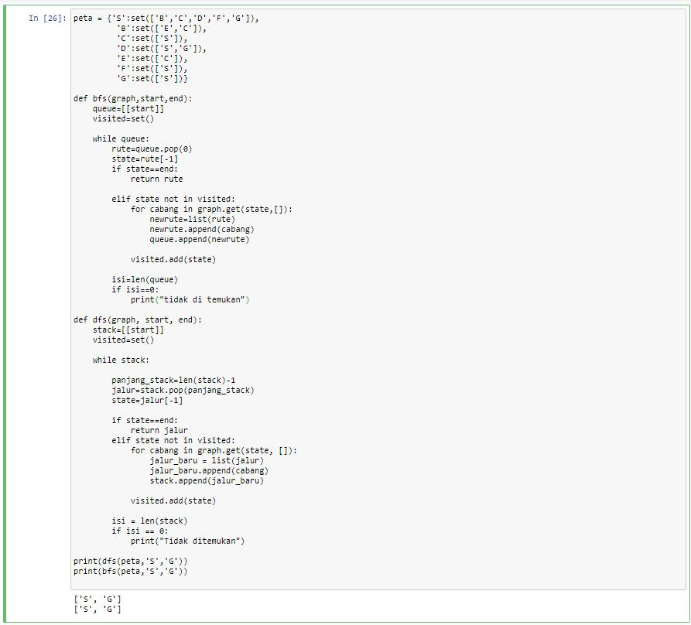
Contoh Coding

Slide 14
Thank You

